Slide 1
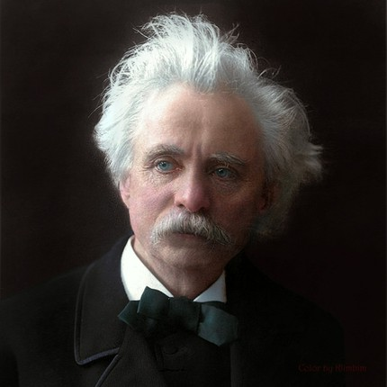
Эдвард Григ
«УТРО»

Slide 2
Мелодия, напоминающая незатейливый пастуший наигрыш, спокойна и светла, передаёт не только краски рассвета, но и то душевное настроение, которое возникает при виде восходящего солнца. В ней ощущается состояние покоя и безмятежности. Музыка рисует картину постепенного пробуждения природы – солнце, прорывающееся сквозь облака, нежное щебетание птиц, шелест ветра в листве, журчание прозрачного родника.

Slide 3
Пьеса «Утро» - не только картина природы. Музыка никогда не ограничивается изображением каких-либо явлений жизни. Всегда в ней выражены чувства человека, его мысли и переживания. И в этой пьесе передано пробуждение восторга в душе человека, его восхищение красотой природы.

Slide 4
Чистые гармонические краски (трезвучие — основной вид гармонии), яркие, неожиданные в сопоставлении друг с другом (Е, Gis, Н), воспринимаются как краски в живописном пейзаже. При каждом новом повторе наигрыша появляются мелодические варианты, которые связывают сходные фразы в единую, мелодию. В насыщенном, широком по диапазону звучании струнной группы эта живописная музыка наполняется лиризмом, чувством радости, полноты жизнеощущения. Несколькими штрихами Григ в конце пьесы расширяет конкретно-образные ассоциации: соло валторны и ходы, близкие к звучанию охотничьих рогов, легкие трели флейт — все это воспринимается как лесные голоса на фоне тишины, покоя утренней природы (длительные фигурации; на pp у деревянных духовых инструментов в фа мажоре, у струнных в си-бемоль мажоре).

